Slide 1
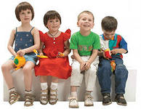
Особенности ребенка 6-7 лет

Slide 2
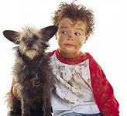
Потеря детской непосредственности и импульсивности

Slide 3
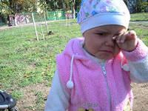
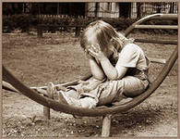
ребенок способен сознательно управлять своим поведением
Правда, получается это не сразу и не всегда, но с каждым днем все лучше и лучше. По крайней мере, он усиленно учится этому.

Slide 4
Растущий ребенок начинает обобщать свои переживания
"какой я????»
"как ко мне относятся???»

Slide 5
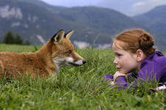
Взгляд на мир становится более реалистичным
Ребенок уже не поверит, что камень живой, а из-за угла дома выглядывает не тетя Маруся, а баба-яга.

Slide 6
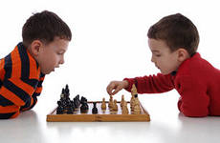
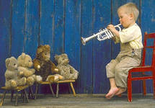
Ребенок начинает осознавать свое место в системе человеческих отношений
"хочу, но не могу"

Slide 7
кризис 6-7 лет
Кризис у всех детей начинается примерно одинаково:
меняется поведение любимой детки
Девочки манерничают, мальчишки кривляются, и те и другие словно бы дружно забывают привычно-правильные нормы поведения.
Дети выкидывают фокусы по очень простой причине. Появляется новая потребность - в активной умственной деятельности.
На смену игровой мотивации пришла другая - познавательная. И ведущей деятельностью в этот период становится учебная деятельность.
Одно маленькое, но важное уточнение: учебную деятельность здесь следует понимать в самом широком смысле. Учиться - это получать знания, развивать свои способности, приобретать практические навыки, учиться мастерству; в общем, заниматься осмысленной работой.

Slide 8
Чтобы прийти в равновесие, в гармонию с миром. ребенок может: научиться учиться и получать от этого удовольствие; научиться дружить (то есть завязывать, поддерживать отношения с людьми); обрести уверенность в себе, в своих способностях и возможностях (поверить в себя

Slide 9
Спасибо за внимание

